Slide 1
SUPER RESOLUTION: A SPATIAL SUBPIXEL INTERPOLATION TECHNIQUE
Popescu Andrei-Iulian
Busuioc Dragos-Andrei

Slide 2
SUBIECTELE PREZENTĂRII
PROBLEMA EXISTENTĂ
SOLUȚIA PROPUSĂ
SOLUȚII EXISTENTE
ETAPE VIITOARE
Q&A

Slide 3
PROBLEMA EXISTENTĂ
Dispozitivele de captare a imaginilor sunt limitate din punct de vedere al densității senzorilor. Un număr mai mare de sonzori implică un cost mărit.
Rezoluția spațială este limitată de senzori
Detaliile imaginii(banda de frecvență înaltă) este limitată de lentile, PSF (blurr) și mișcare.

Slide 4
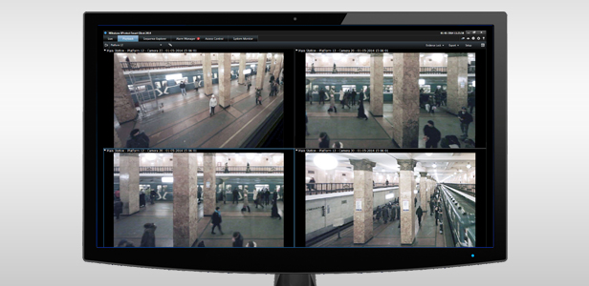
PROBLEMA EXISTENTĂ

Slide 5
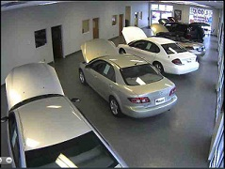
PROBLEMA EXISTENTĂ

Slide 6
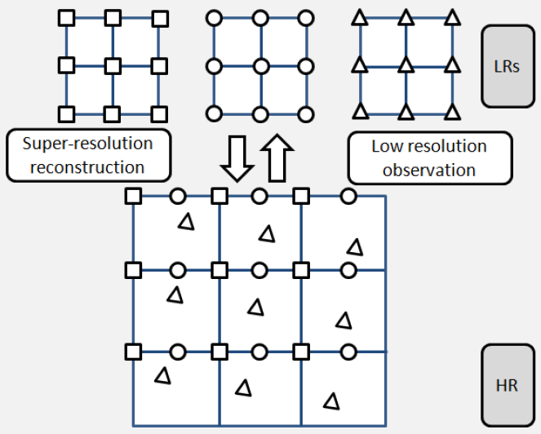
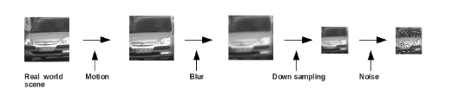
SOLUȚIA PROPUSĂ
Super-rezolutia reprezintă conceptul de construire a unei imagini de rezoluție ridicată dintr-un set de imagini cu o rezoluție mai mică.
În procesul de capturare detaliile scenei sunt integrate de diferiți senzori astfel încat fiecare captură să includă informații diferite. SuperRezoluția is propune să regenereze o scenă discretizată aducând-o la o rezoluție mai mare.
Ne propunem inversarea procesului de capturare al imagini ce este aplicat unei imagini de rezoluție înaltă.

Slide 7
SOLUȚIA PROPUSĂ
Ne propunem atingerea spuer-rezoluției pentru o serie de imagini capturate video prin metoda Bilateral TV-L1 (BTVL1) ce incearcă să aproximeze mișcarea obiectelor în scenă și pe baza acestor mișcări să obțină informații noi ce ajută la reconstrucția mai fidelă a imaginii high-rez.
BEYOND STATE OF THE ART : Oricare dintre:
Mărirea preformanței (metoda este destul de lentă)
Optimizări în funcție de scenă (scenă intens luminată/scenă întunecată)
Obținerea unei calități mai bune

Slide 8
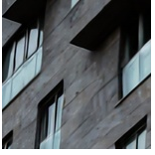
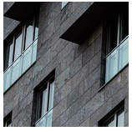
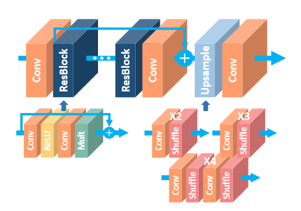
SOLUȚIA PROPUSĂ 2
Imagini Capturate LR
Single-Image SR
Upscale 2x/3x
Interpolare
Super-Rezolutie
EDSR

Slide 9
SOLUȚIE EXISTENTĂ
Procesul de capturare:
Sampling – Captare constantă
Geometric transformation - implică aplicarea unor transformate de translație sau rotație din cauza obiectelor din scenă sau a mișcării camerei
Blur – Datorită sistemului de lentile / vapori de apă, mișcare a obiectelor în scenă
Subsampling – Senzorul integrează numai numărul de pixeli avut la dispoziție
În general SuperRezoluția are un cost computațional mare, atât în domeniul spațiu cât și timp. Pentru a reduce acești timpi putem recurge la condiții inițiale care ne pot simplifica calculele sau să utilizăm procesarea GPU.
Bilateral TV-L1 - încearcă să aproximexe flow-ul optic al imaginii
Alte metode de aproximare a flow-ului optim: Farneback / Brox

Slide 10
ETAPE VIITOARE
Sprint 1
- Identificarea problemei
- Soluția propusă
- Analiza de fezabilitate
Sprint 2
- Implementare MVP
- Documentatie
Sprint 4
- Raport final
- Articol revistă
Sprint 3
- Optimizări/Beyond state of the art
- Validarea rezultatelor obținute

Slide 11

ÎNTREBĂRI?

Slide 12
REFERINȚE
https://www.videosurveillance.com/blog/technology/surveillance-cameras/
Jianchao Yang, Thomas Huang, Image super-resolution: Historical overview and future challenges, pages 6, 2017

Slide 13
MULȚUMIM PENTRU ATENȚIE!

